Slide 2
Što je projekt?
Unaprijed zadani resursi
Cilj,
Pozitivna promjena
Skup aktivnosti
Definirano vrijeme provedbe

Slide 3
Što je projekt?
Skup aktivnosti koje vode postizanju rezultata sa specifičnim ciljem (svrhom), provedene u definiranom vremenu i s definiranim proračunom.

Slide 4
Osnovne značajke projekta
U odnosu na natječaj
Relevantnost
Izvedivost
Održivost
U odnosu na strategije razvoja
U odnosu na ciljanu skupinu
Izvediv cilj
Tehnički, operativni i financijski kapaciteti
Dugoročan utjecaj na zajednicu

Slide 5
Sažetak projekta
Svrha - opisuje problem i ciljne skupine
Cilj/evi - opisuju specfično kako naš projekt doprinosi pozitivnoj promjeni koja rješava/sprječava problem
Isporuke/Rezultati - što ćemo realizirati da postignemo cilj (mjerljiv pokazatelj aktivnosti)
Aktivnosti - kako ćemo doći do isporuka kojima postižemo cilj (opseg našeg projekta)

Slide 6
Logika intervencije
doprinosimo Općem cilju
postižemo Specifični cilj
isporučujemo Rezultate
provodimo Aktivnosti

Slide 7
SMART
Projektni cilj treba imati/biti
Specific Goal
Measurable
Achievable
Relevant/ Resources defined
Time - related
poseban, specifičan cilj
mjerljivi rezultati
izvediv plan
relevantan u odnosu na cilj/ s definiranim resursima
određen u vremenu

Slide 8
Primjer 1 – definicija ciljeva
Opći cilj: Jačanje socijalne kohezije i poticanje održivog razvoja lokalne zajednice
Specifični cilj: Uređenje dječjeg igrališta na predjelu gradskog kotara Sv. Antun kako bi se osigurao prostor za sigurnu igru djece s posebnim potrebama, kao i ostale djece predškolske dobi sa područja Grada Korčule.

Slide 9
Primjer 2 – definicija ciljeva
Opći cilj: Promocija poduzetništva u RH i otvaranje novih radnih mjesta
Specifični ciljevi:
Stvoriti održiv model poticanja poduzetništva u Gradu Korčuli temeljen na primjeru najbolje prakse u RH
Promocija lokalnih poduzetnika i obrtnika

Slide 10
VJEŽBA - RAD U GRUPI
Odredite opći i specifični cilj vašeg projekta
2. Odredite naslov vašeg projekta

Slide 11
Priprema projekta - pojašnjenja
Što moramo znati prije nego krenemo u pripremu projekta? - PRELIMINARNE ANALIZE
Tko je sve relevantan za projekt i za koga ga radimo? - ANALIZA DIONIKA
Koje probleme susrećemo u sektoru ili na području kojim se bavimo? - ANALIZA PROBLEMA
Koje ciljeve prepoznajemo na temelju tih problema? - ANALIZA CILJEVA
Što bismo realno od ovih ciljeva mogli ostvariti svojim projektom da najučinkovitije riješimo probleme? - IZBOR STRATEGIJE

Slide 12
Sumarno - priprema projekta
Preliminarne analize (analiza situacije)
Analiza problema
Analiza aktera
Analiza ciljeva
IDENTIFIKACIJA
A) ANALITIČKA FAZA
Gdje smo?
Izbor strategije i logike intervencije (projekta)
B) KREATIVNA FAZA
Gdje želimo biti?
Formuliranje provedbenih aktivnosti
Formuliranje potrebnih resursa (ljudskih, financijskih, materijalnih..)
Forumuliranje indikatora uspjeha
Forumuliranje rizika i pretpostavki
FORMULACIJA
C) STRUKTURNA FAZA
Kako stići tamo?

Slide 13
Analiza dionika
Korisnici (Beneficiaries): dionici koji na bilo koji način imaju koristi od provedbe projekta
Ciljne skupine/Direktni korisnici (Target Groups): grupa koja na koju će se direktno pozitivno utjecati kroz ostvarenje svrhe projekta (specifičnog cilja)
Krajnji korisnici (Final Beneficiaries): grupa koja će imati dugoročnu korist od projekta na široj društvenoj ili sektorskoj razini
Projektni partneri: provode projekt na terenu, imaju svoj udio u proračunu (također su dionici i mogu biti i ciljna skupina ili njen dio)
Suradnici (Associates): jedan oblik partnerske organizacije (EK ih razlikuje od partnera jer se suradnici ne financiraju iz projekta)

Slide 14
Projektni partneri
Ciljana
skupina
Krajnji korisnici
KORISNICI

Slide 15
VJEŽBA - RAD U GRUPI
1. Tko su direktni korisnici (ciljna skupina) vašeg projekta?
2. Tko su potencijalni partneri na projektu?

Slide 16
Analiza problema
PROBLEMSKO STABLO
POSLJEDICE
GLAVNI PROBLEM
UZROCI
Zašto?

Slide 17
Analiza problema
Primjer izrade problemskog stabla
Slabo razvijen turizam u Općini Vilin Vrh

Slide 18
Primjer problemskog stabla
Slabi prihodi od turizma u Općini Vilin Vrh
Visoka stopa nezaposlenosti
Postojeće atrakcije zapuštene
Turisti dolaze u susjedne općine, ali ne i u Vilin Vrh
Regija nije prepoznata kao odredište u kojem ima više povezanih destinacija
Cesta do Vilinog Vrha je u lošem stanju
Na nekoliko križanja nema putokaza
Turisti ne znaju da u Vilinom Vrhu ima išta zanimljivo
Obližnje jezero, rijeka i šuma su park prirode, ali uz njih nema dovoljno ugostiteljskih sadržaja
Općina ima muzej ribolova, ali taj je u lošem stanju
Turističke agencije nisu zainteresirane za organizaciju izleta u Vilin Vrh
Kad turisti dođu, nemaju što raditi
Nema turističkog duha, to nije lokalna tradicija
Mladi ljudi odlaze iz Vilinog Vrha nakon završene škole
Stanovništvo se bavi poljoprivredom, od koje jako malo zarađuje

Slide 19
Depopulacija
Nema novaca za ulaganja u turizam
Visoka stopa nezaposlenosti
Primjer
Slabi prihodi općinskog proračuna
Nema otvaranja novih radnih mjesta
Slabi prihodi lokalnog stanovništva od turizma
Neiskorišten turistički potencijal općine Vilin Vrh
Turisti nisu svjesni što Vilin Vrh može ponuditi
Regija nije prepoznata kao odredište
Slaba prometna povezanost
Atrakcije u lošem stanju
Nema turističkih sadržaja uz atrakcije
Muzej prokišnjava
Staze u parku zapuštene
Nema promocije u medijima
Nema interesa agencija
Nema koordinirane promocije
Nema poduzentičkog duha u turzmu
Nema poduzetničkih znanja
Cesta u lošem stanju
Nema putokaza

Slide 20
Analiza ciljeva
Svrha:
Opisati buduću pozitivnu situaciju
Definirati hijerarhiju ciljeva
Grafički prikazati odnos sredstava i ciljeva
Negativna situacija iz problemskog stabla preoblikuje se u rješenja, npr:
PROBLEM
CILJ
Kvaliteta vode u
rijeci opada
Poboljšana kvaliteta
vode u rijeci

Slide 21
Koraci u analizi ciljeva
Preformulirati negativnu situaciju u problemskoj analizi u pozitivna rješenja koja su:
Poželjna
Realno ostvariva
Provjeriti je li odnos sredstava i ciljeva logičan (proizlazi iz uzročno-posljedične logike problema)
Ako je potrebno:
Revidirati formulacije
Dodati nove ciljeve ako se čini da nedostaju u hijerarhiji kako bi se ostvarili viši ciljevi
Eliminirati ciljeve koji se čine nepotrebni ili neprikladni

Slide 22
Zaustaviti trend depopulacije
Primjer
Omogućiti daljnja ulaganja u turizam
Doprinijeti smanjenju stope nezaposlenosti
Potaknuti otvaranje novih radnih mjesta
Poboljšati prihode lokalnog proračuna
Povećati prihode lokalnog stanovništva od turizma
Unaprijediti korištenje turističkog potencijala općine Vlilin Vrh
Informirati turiste o zanimljivostima i ponudi u VV
Razviti brend regije kao cjelovitog odredišta
Poboljšati prometnu povezanost
Unaprijediti infrastrukturu turist. atrakcija
Potaknuti razvoj turističkih sadržaja uz atrakcije
Pokrenuti kampanju u medijima
Promovirati VV među agencijama
Razviti plan zajedničke promocije regije
Obnoviti muzej
Obnoviti staze u Parku
Potaknuti poduzetništvo u turizmu
Educirati potencijalne poduzetnike
Izvršiti asfaltiranje ceste
Postaviti putokaze za VV

Slide 23
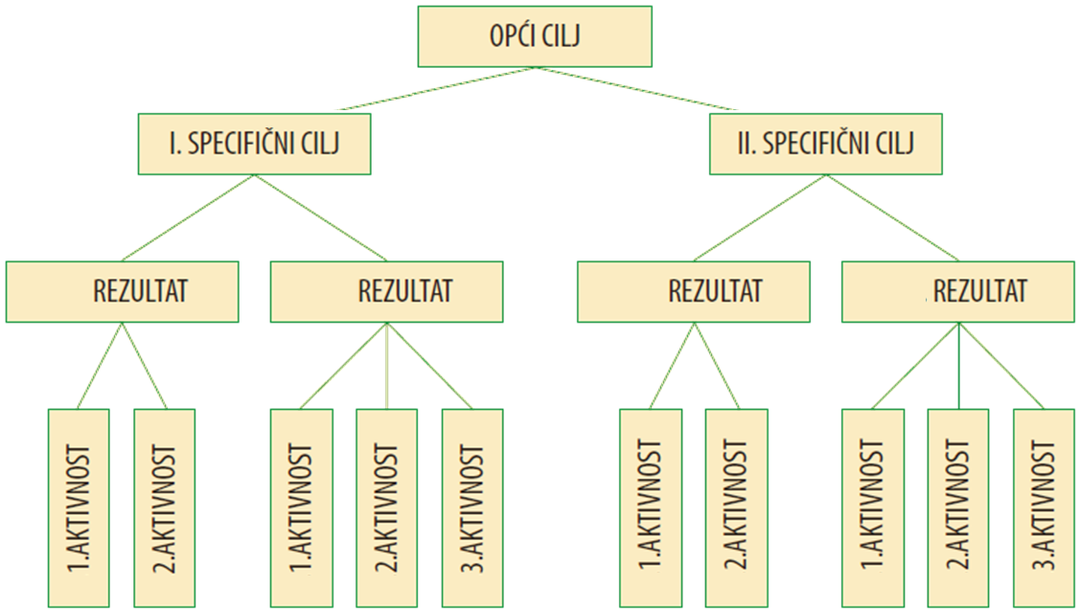
ANALIZA PROBLEMA → STABLO CILJEVA

Slide 24
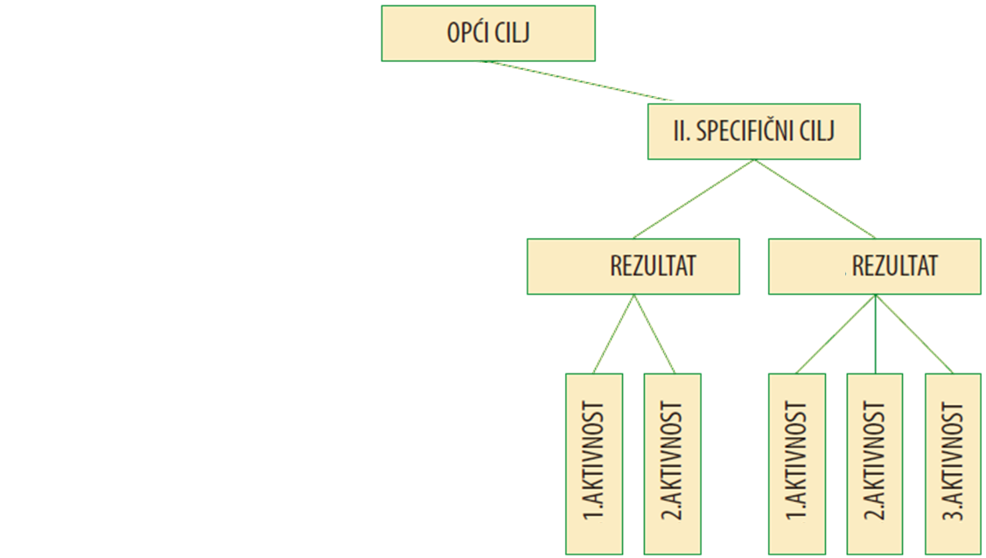
ANALIZA PROBLEMA → STABLO CILJEVA
odnosi se na šire ciljeve nacionalne, sektorske ili EU politike, kojima će projekt doprinijeti
rješava glavni problem i definira održivu korist za ciljnu skupinu
robe i usluge koje su posljedica/rezultat poduzetih aktivnosti
aktivnosti koje je potrebno realizirati da bi se ostvarili rezultati

Slide 25
VJEŽBA - RAD U GRUPI
Napravite stablo problema za vaš projekt

Slide 26

Planiranje
Planiranje određuje što treba napraviti, kako, tko, kada i s kojim resursima kako bi se ispunile prihvaćene i preuzete obaveze.
Planovi su temelj za praćenje i kontrolu.
Pet je osnovnih elemenata procesa planiranja; razrađuju se:
ciljevi i isporuke, WBS, raspodjela odgovornosti, vremenski plan i temeljna osnova (budžet)

Slide 27
Koraci u planiranju
Razrađuju se:
Ciljevi i opseg isporuke
Dijagram poslova/aktivnosti - WBS
Raspodjela odgovornosti
Raspored aktivnosti u vremenu – Gantogram
Budžet

Slide 28
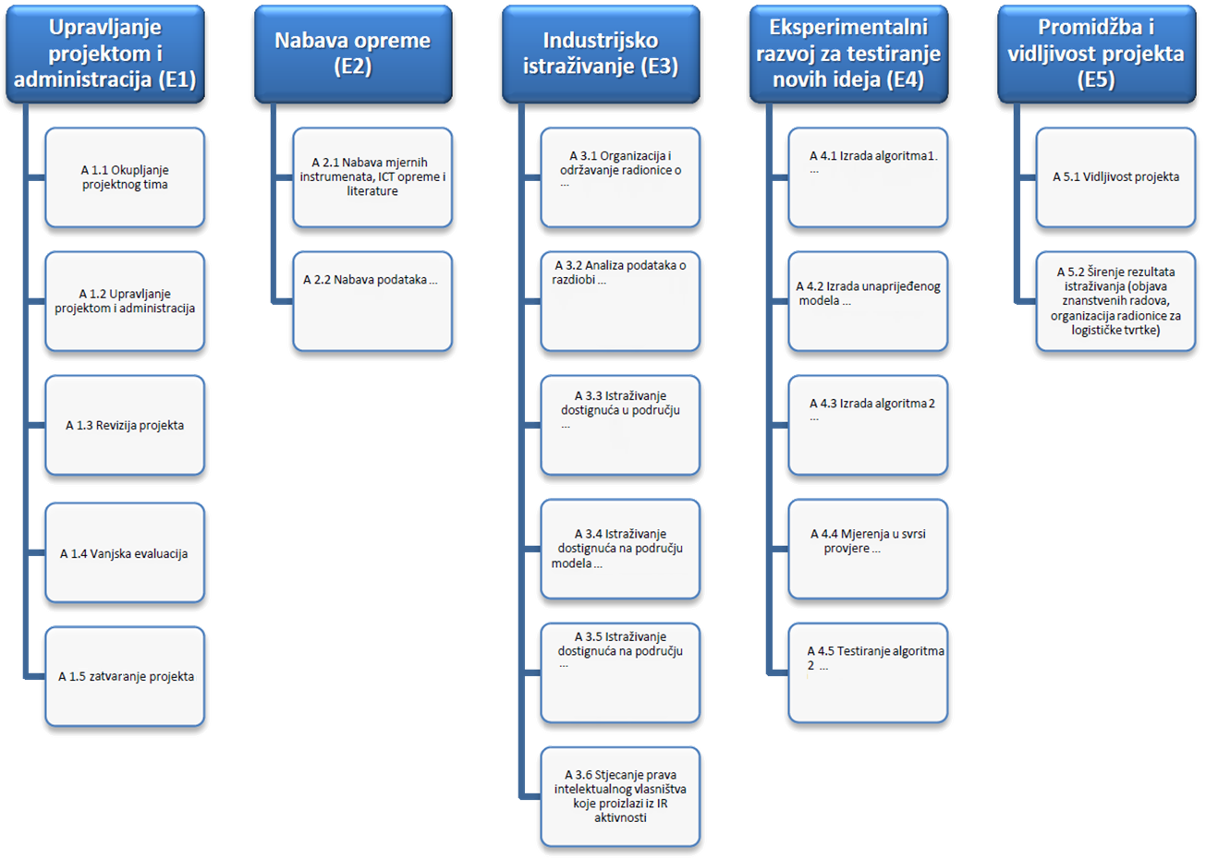
Primjer WBS-a

Slide 29
VJEŽBA - RAD U GRUPI
Razradite dijagram poslova za vašu projektnu prijavu
Popišite sve poslove (aktivnosti) kojih se možete sjetiti
Grupirajte ih u radne pakete (elemente projekta)
Razradite strukturu poslova/aktivnosti
Napomena: Razrada poslova nema poveznicu s vremenskom dimenzijom projekta!

Slide 30
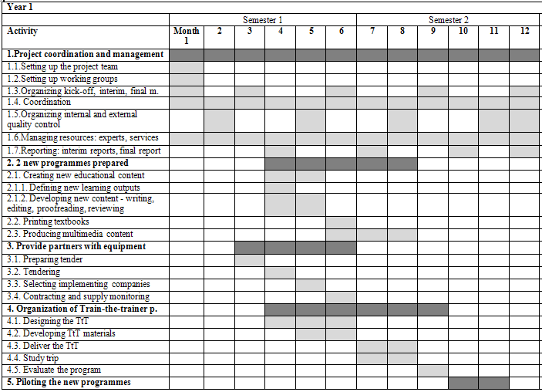
Gantogram - primjer

Slide 31
Savjeti
Detaljno pročitajte tekst javnog natječaja (poziva)
Kod definicije ciljeva koristite riječi koje su korištene u tekstu natječaja
Opis projekta započnite s opisom glavnog problema: „Glavni problem je ….”
Proučite kriterij bodovanja
Naglasite lokaciju provedbe projekta: prometno izoliran i udaljen otok….. Manje mogućnosti…..
Obavezno uključite spell checker kod popunjavanja obrasca za prijavu

